Slide 1
Résilience au Covid 19 au Burkina : immunisation collective ?
Koalga R ¹, Ouédraogo J¹, Koumbem B¹ Ouédraogo AR¹, Boncoungou K,¹ Ouédraogo G¹, Badoum G¹, Ouédraogo M¹.

Slide 2
PLAN
INTRODUCTION
METHODOLOGIE
RESULTATS
DISCUSSION
CONCLUSION

Slide 3
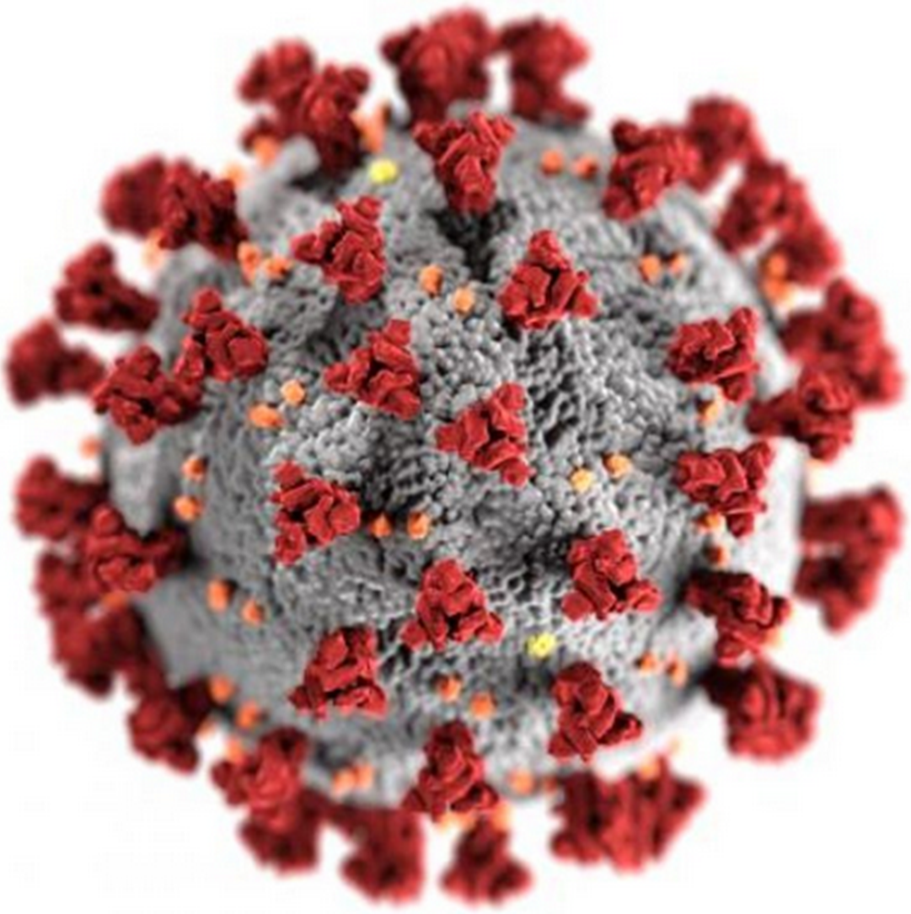
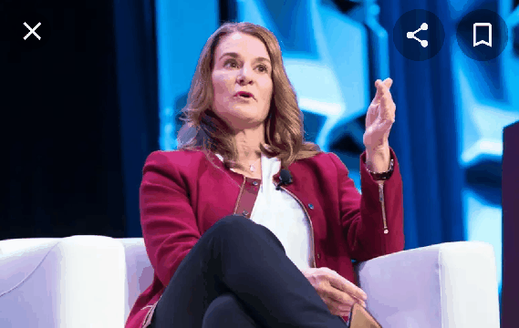
INTRODUCTION
Début maladie: 09/03/2020 (1ère vague)
Psychose générale (létalité mondiale, prédictions sombres, faible capacité système sanitaire)
Mise en branle du système sanitaire
Bilan d’activités/MSF

Slide 4
METHODOLOGIE
Cohorte prospective
Durée de 03 mois :1er mai au 31 juillet 2020
Cas confirmés de Covid 19 hospitalisés dans centre de prévention et traitement des maladies contagieuses de Pissy : ( 27 patients)

Slide 5
RESULTATS

Slide 6
Aspects socio-économiques
Age et sexe
27 patients inclus, Moyenne d’âge: de 32,29 ans avec des extrêmes de 19 et 56 ans

Slide 7
Aspects socio-économiques
Nationalité
Burkinabé 24 soit 88,88 %; 1 Ivoirien , 1 ganahéen et 1 béninois
Résidence
Ouagadougou 23 (kamboinsin, kossoghin…)
Dakar 3 et Abidjan 1

Slide 8
Aspects socio-économiques
Profession

Slide 9
Données cliniques
Symptomatologie | Fréquence (nombre) | Pourcentage (%)
Céphalées | 7 | 25,92
Fièvre | 6 | 22,22
Toux | 6 | 22,22
Asthénie | 4 | 14,81
Douleur musculaire | 3 | 11,11
Nausées/vomissement | 3 | 11,11
Rhinite | 3 | 11,11
Mal de gorge | 2 | 7,4
Douleur thoracique | 2 | 7,4
Douleur abdominale | 2 | 7,4
Asymptomatique | 14 | 51,85
Tares et Comorbidités : Sinusites (3), HTA (2), Pondérose (1), tabagisme (1)

Slide 10
Données para cliniques et Thérapeutiques
Lésions RT interstitielles bilatérales : patiente HTA
Absences d’anomalies biologiques et biochimiques
Utilisation Azithromycine : 22 patients (81,48%)
Utilisation Hydroxychloroquine:13 patients (48,15%)
Traitement associé: vitamine C, paracétamol
Effets secondaires observés: nausées (3) vomissements (2), prurit (2), dysarthrie (1), douleur thoracique (1)

Slide 11
Données évolutives
Guérison clinique (100%), guérison virologique (100%), séquelles pulmonaires (1 patiente soit 3,7%)
Délai de guérison: délai moyen 15,33 jours; court délai 08 jours; long délai 61 jours

Slide 12
Commentaires

Slide 13
Aspects socio-économiques
Taille de l’échantillon: liée a la période et l’incidence
Age: jeune âge (32 ans), reflet du pays
Sexe: visage masculin
Profession: étudiants et séminaristes (promiscuité)

Slide 14
Aspects cliniques et paracliniques
Asthénie, céphalées, fièvre, toux, forme asymptomatique (données littérature)*
Jeune âge justifiant rareté des tares et comorbidités
Images radiographiques conformes
*Guan WJ et al. NEJM 2020 Feb Hua A et al. Eur Heart J 2020 Mar Zhao H et al. Lancet Neurol 2020 Apr Sala S et al. Eur Heart J 2020 Apr

Slide 15
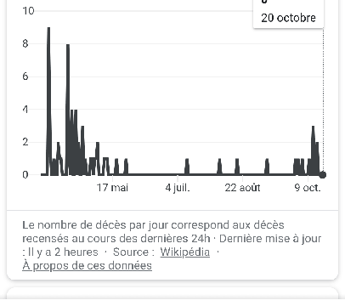
Aspects thérapeutiques et évolutifs
Décès (00), Séquelles (01)
9/03 au 30/04: 649 cas dont 44 décès (1,5 mois)
01/05 au 31/07: 1150 cas dont 53 décès (9 décès/ 3mois)

Slide 16
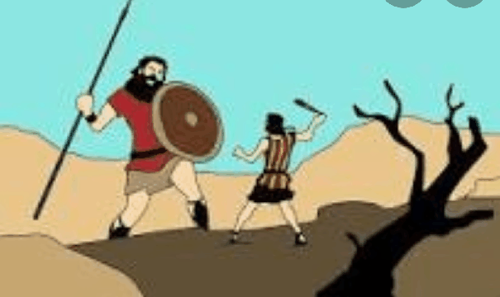
Analyse théorique
Absence de vaccination
Non respect des mesures barrières
Baisse de virulence

Slide 17
hypothèses
Population jeune? (30%); Peau noire? (USA, Malgaches…)
Efficacité de riposte sanitaire? (faible);
Effet des antipaludéens? (décédés);
BCG, antiparasitaires (décédés);
Efficacité prières (Italie)
Immunisation collective acquise

Slide 18
CONCLUSION
Immunité collective recherchée par tous les pays
Acquise (suède, pays bas) ou par vaccination
ICA salutaire pour nos pays réfractaires à la vaccination
redonner souffle à l’économie
IC compromise par l’apparition des variantes

Slide 19
Merci de votre attention

